Slide 1
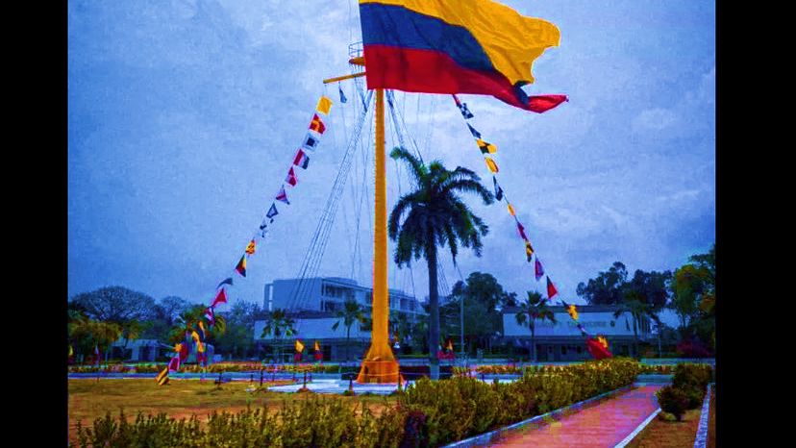
YO EN LA ESCUELA NAVAL
Cadete Linamaria Forero Gámez
1°H

Slide 2
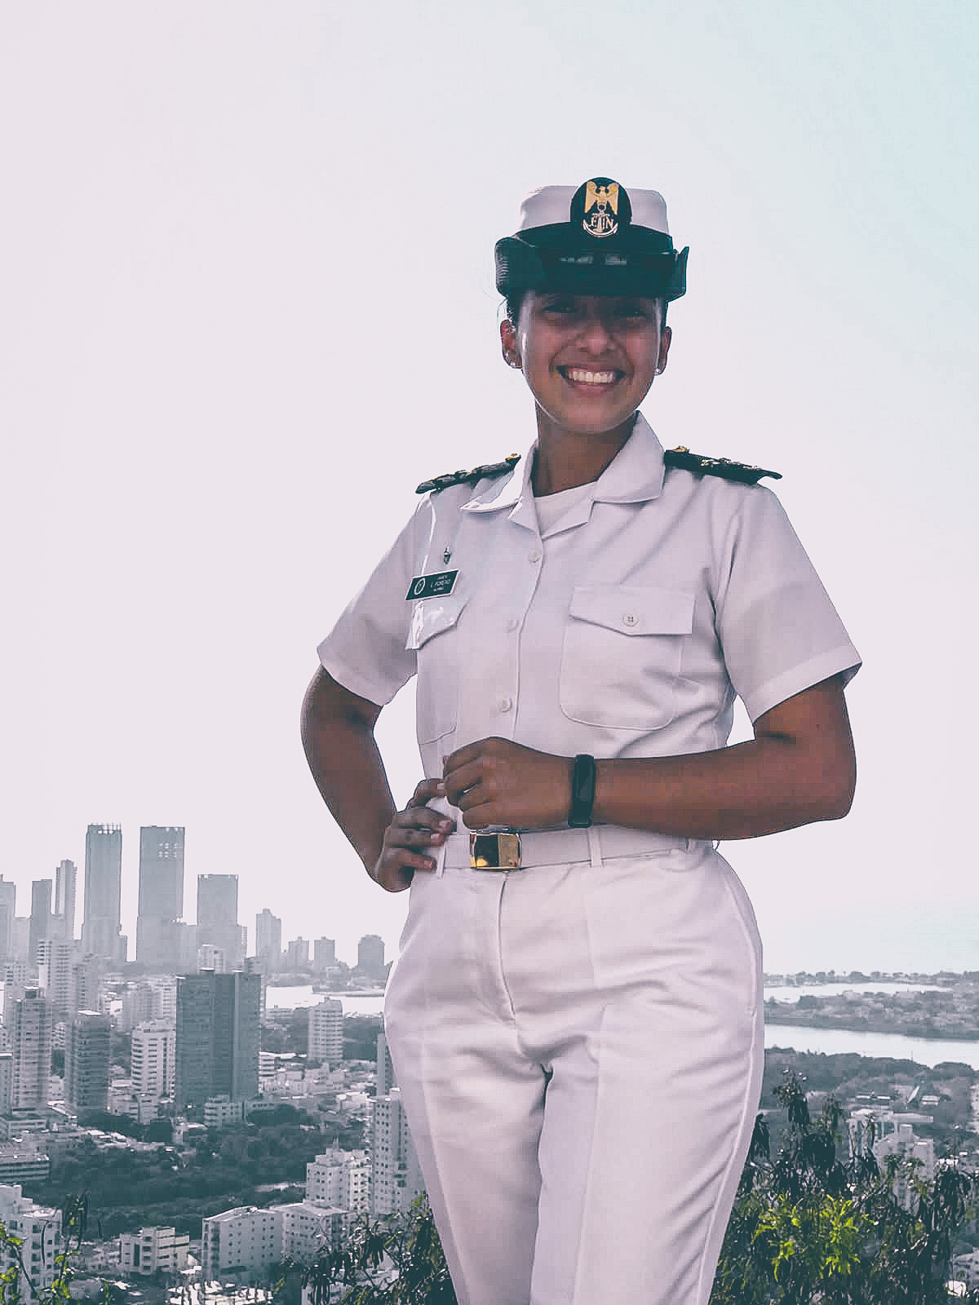
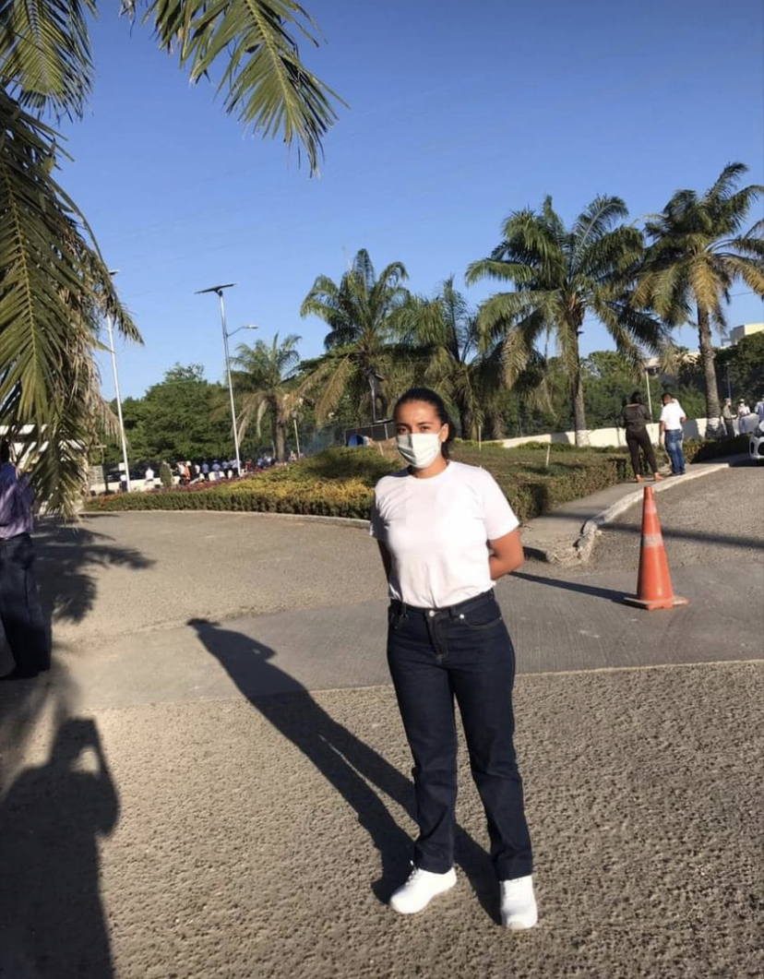
Aquel 20 de Enero del 2021, ingrese como aspirante a la escuela naval de cadetes Almirante Padilla
Un año después..
Orgullosa de portar el uniforme de la Armada Nacional de Colombia

Slide 3
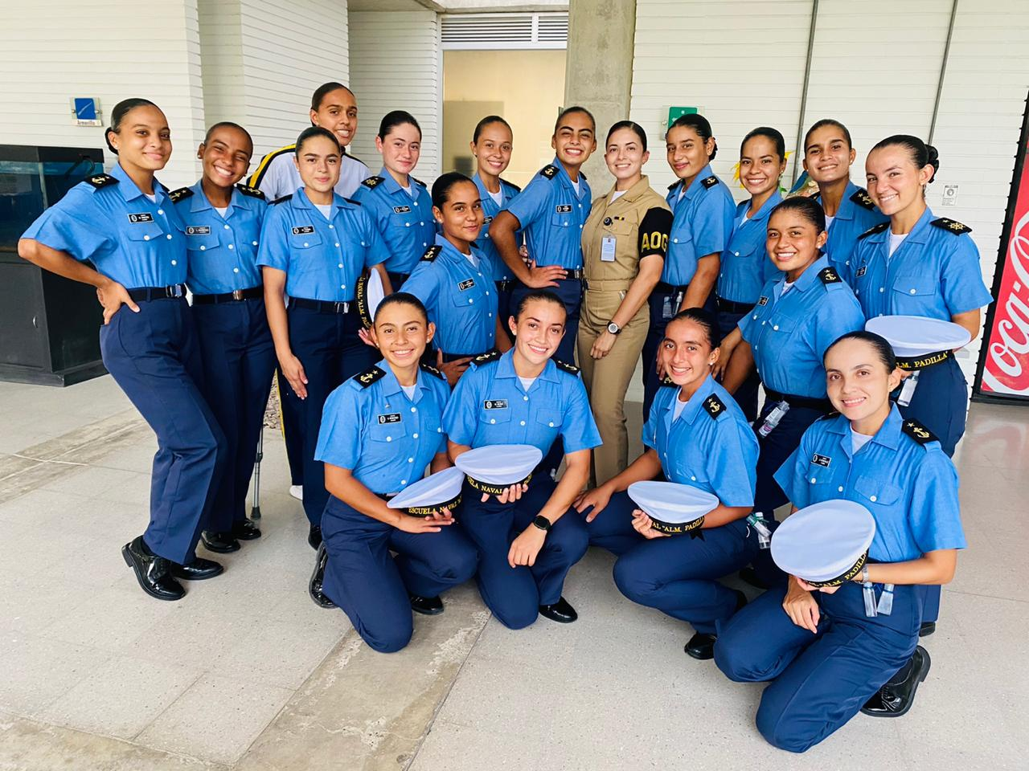
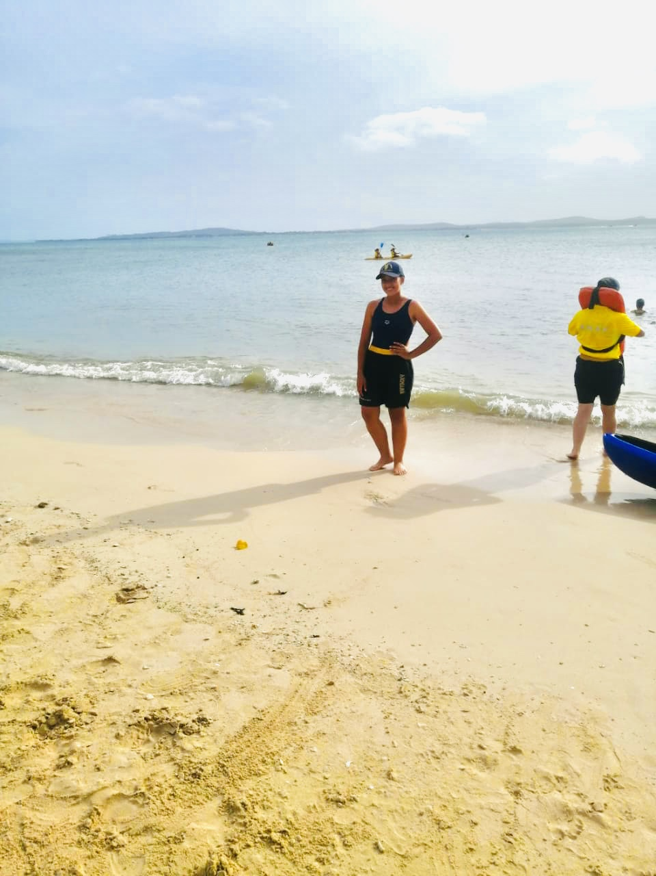
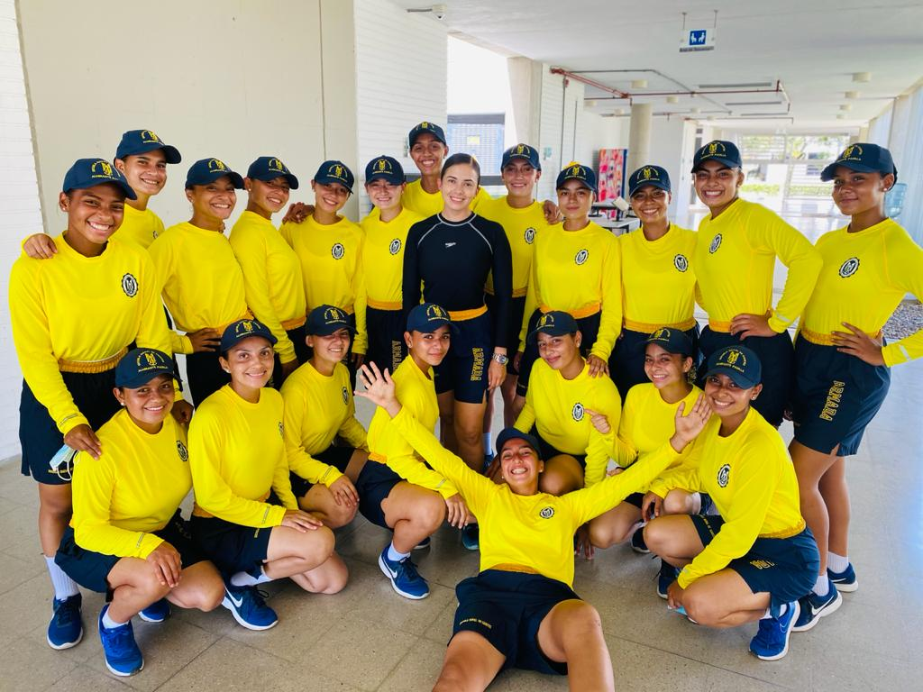
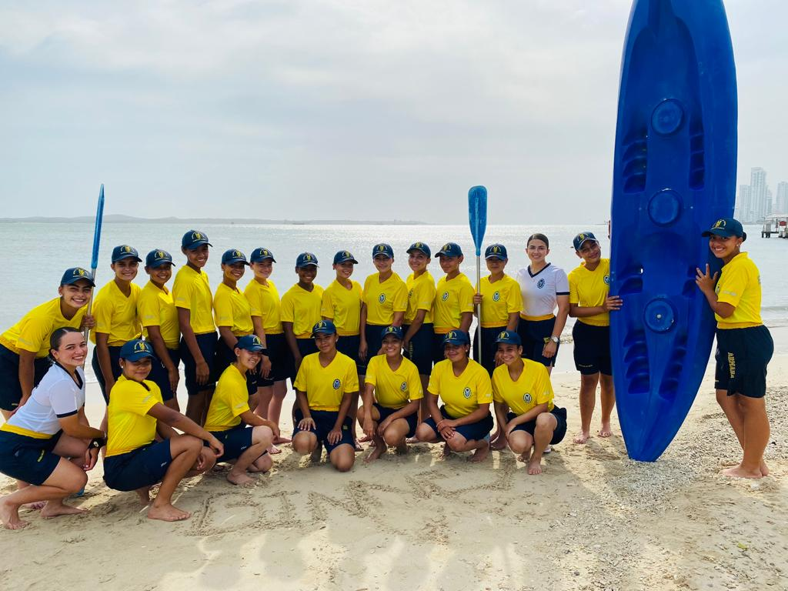
De aspirante a Cadete
Terminada la etapa de aspirante(3 meses), nos convertimos en cadetes de primer año.

Slide 4
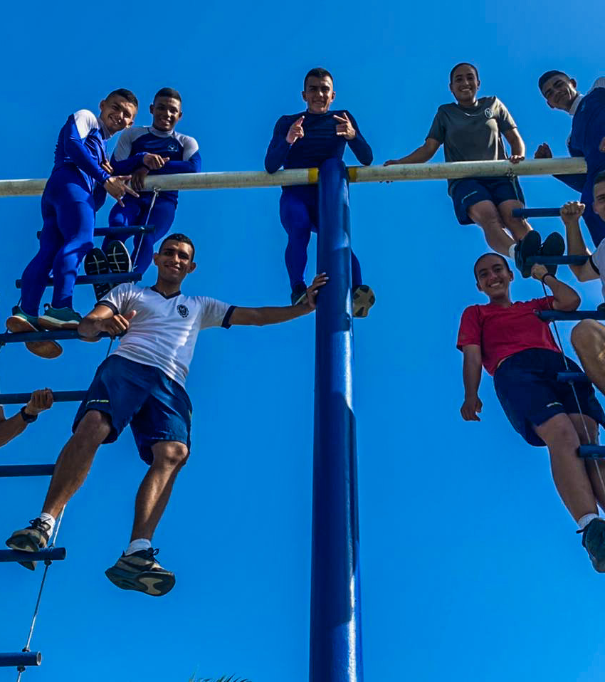
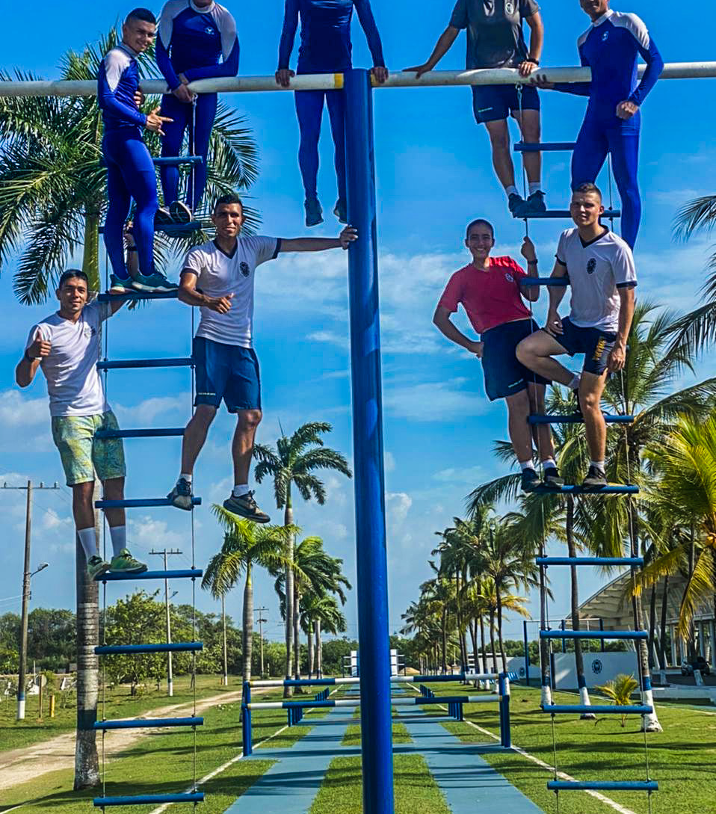
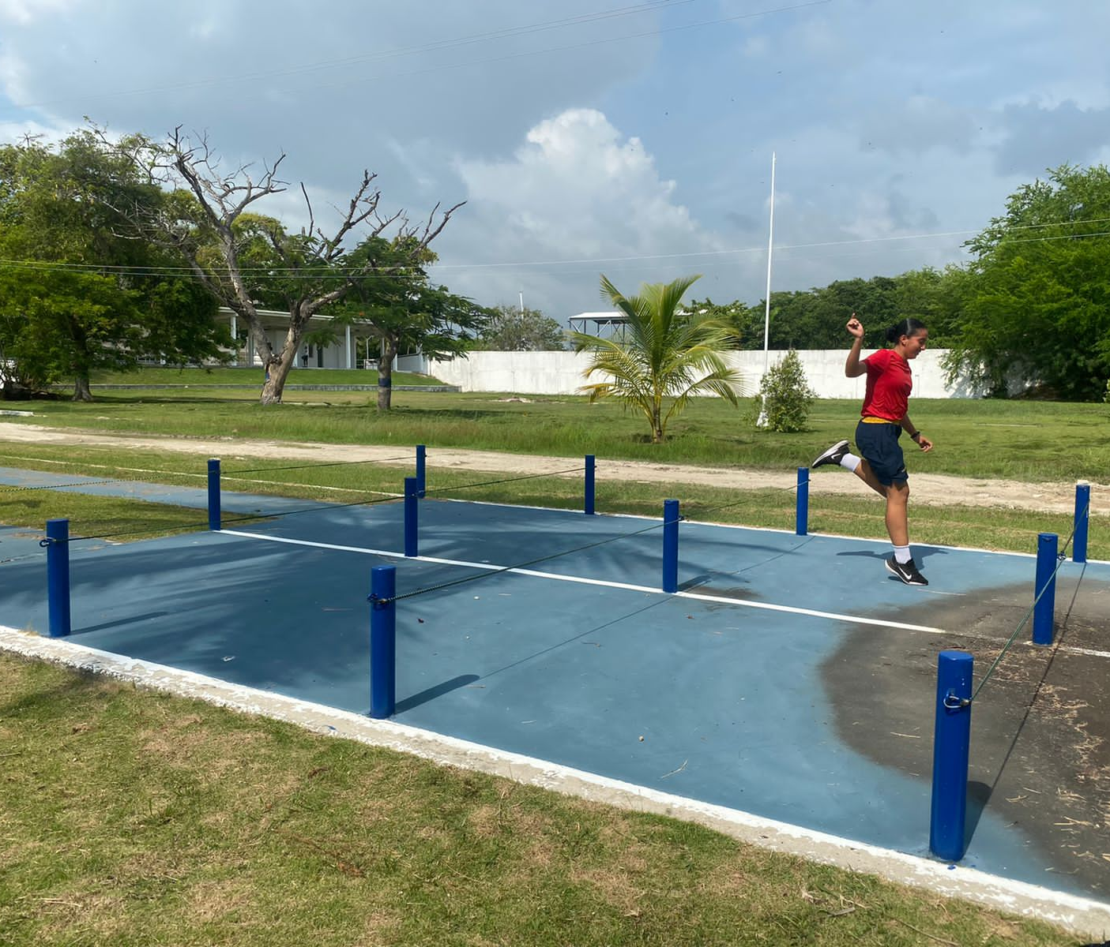
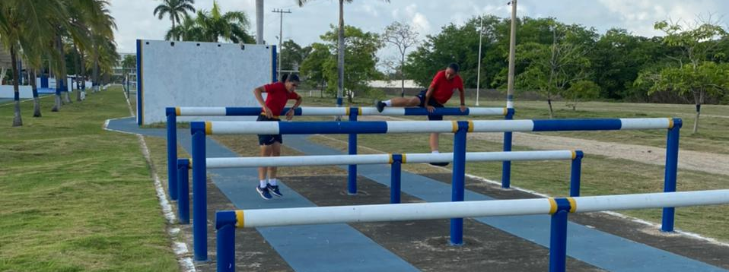
Seleccionado- Pentatlón militar

Slide 5
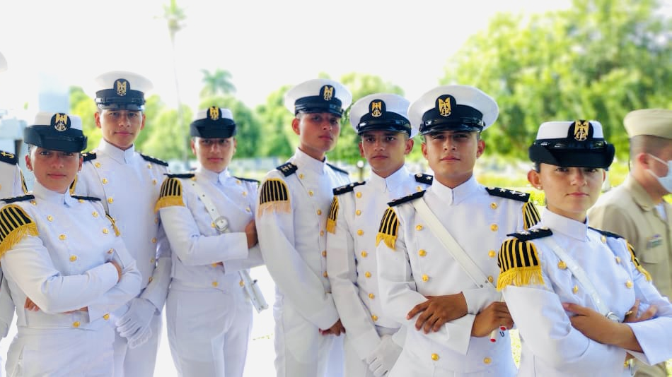
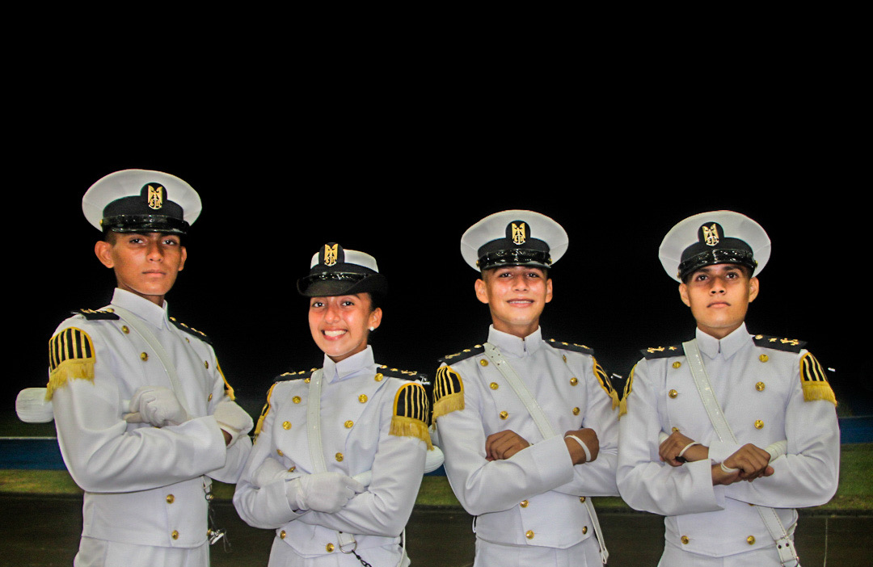
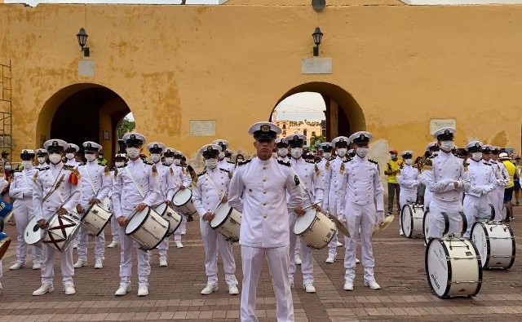
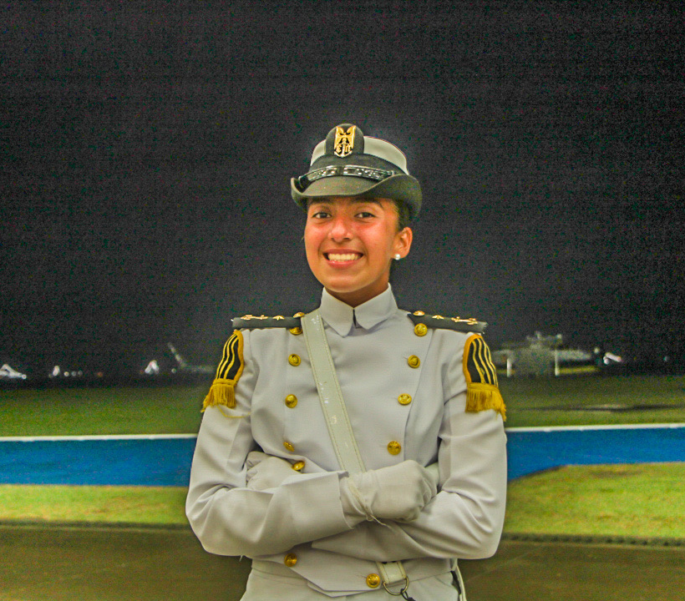
Banda de Guerra
Es lo mejor del batallón, sus marchas y marcialidad la hacen unica

Slide 6
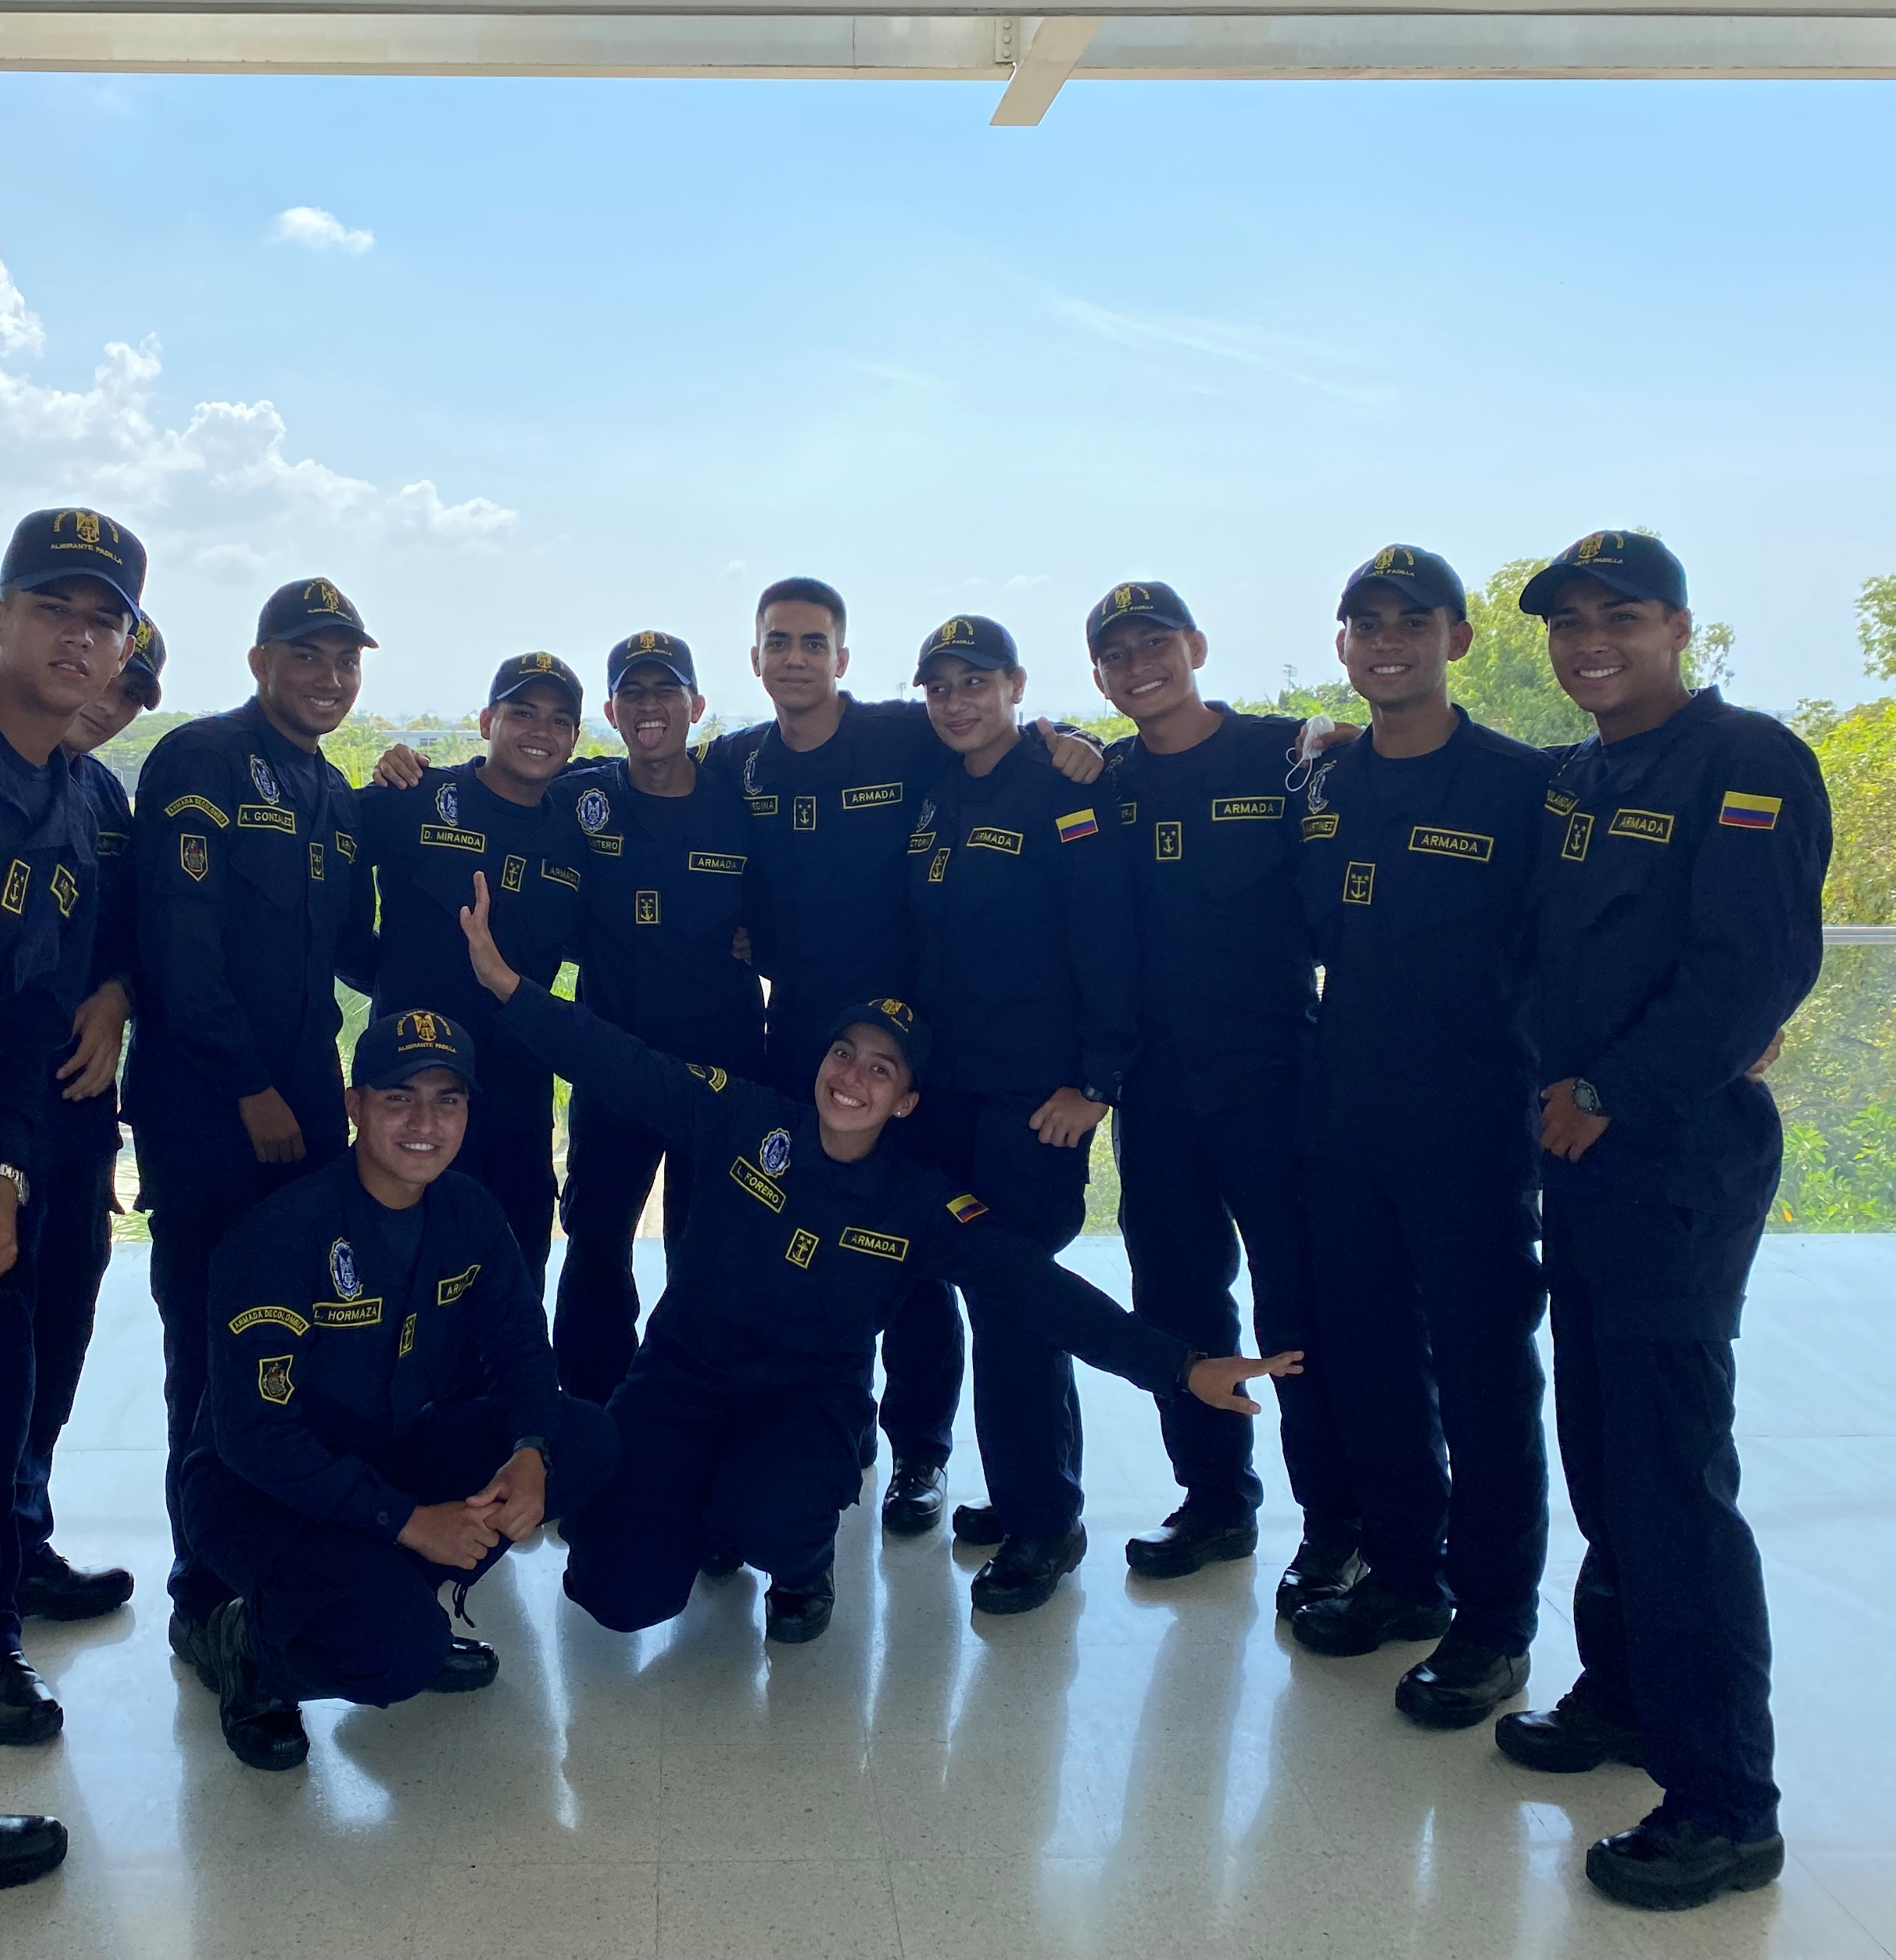
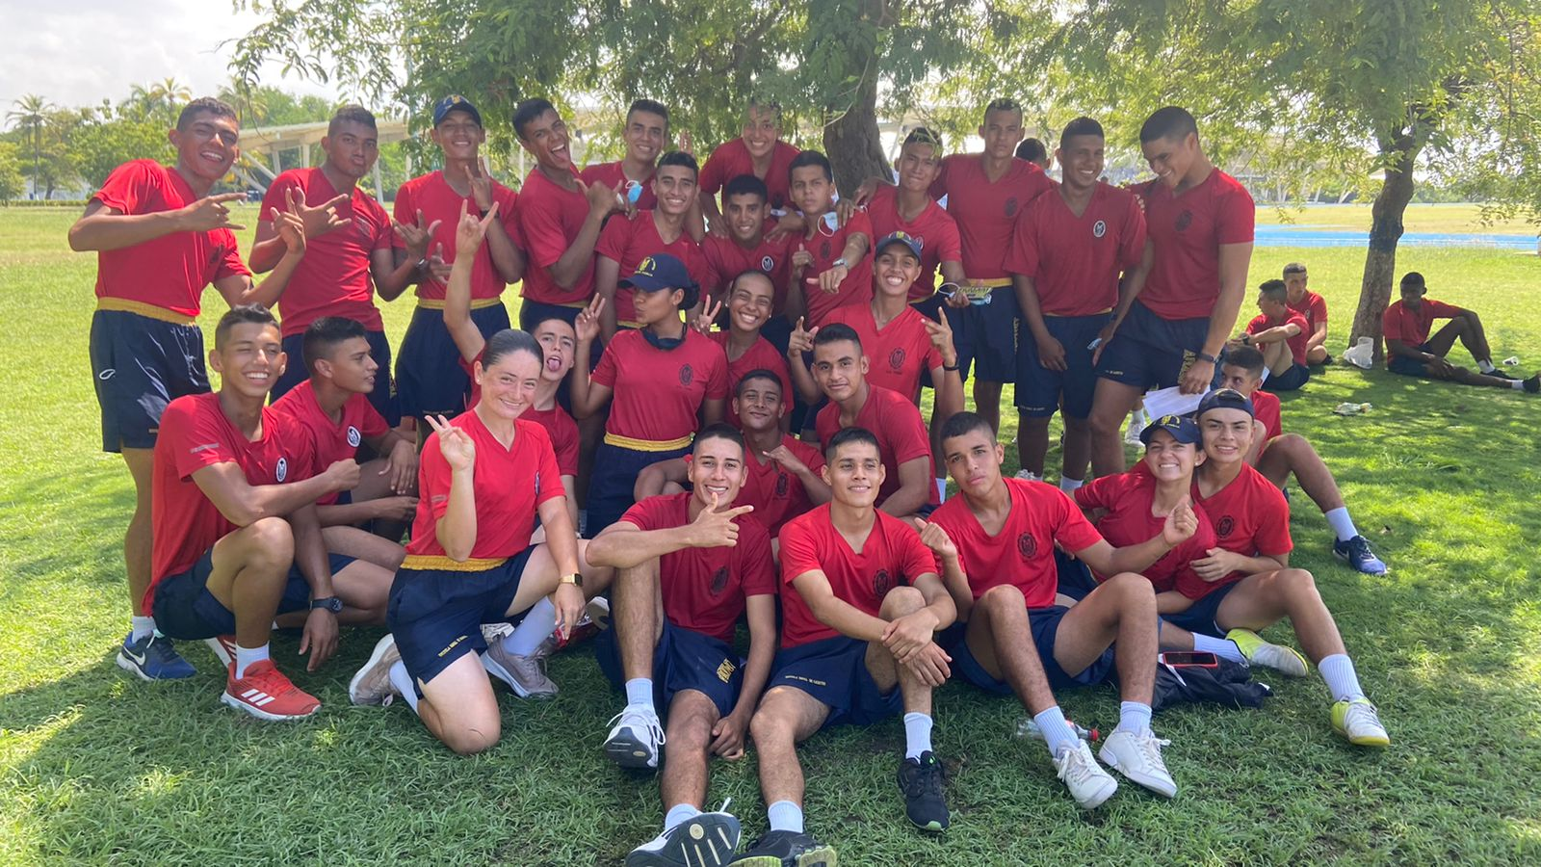
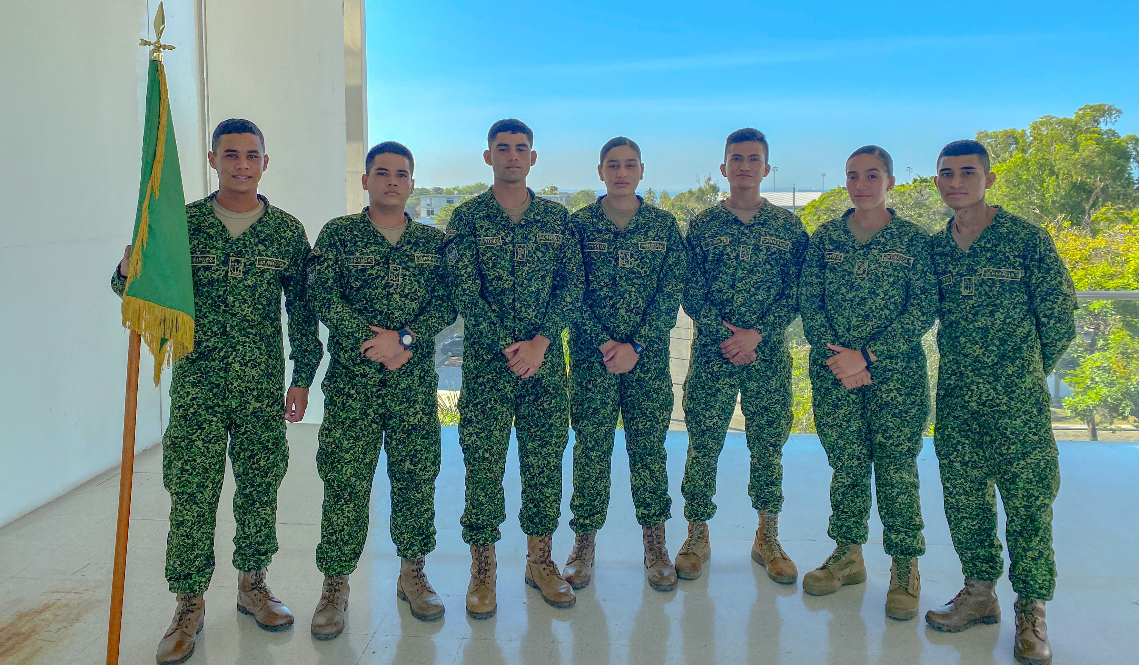
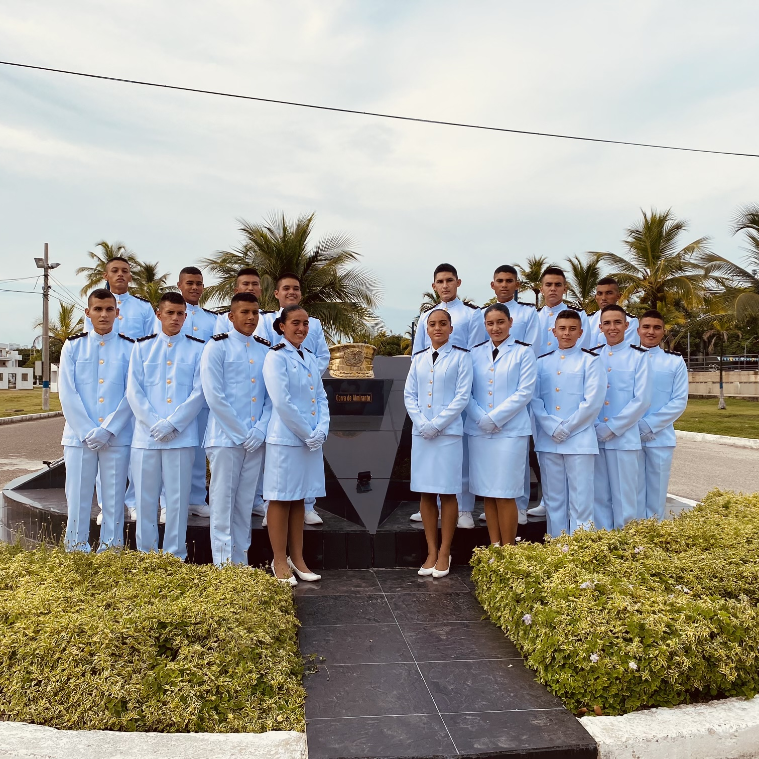
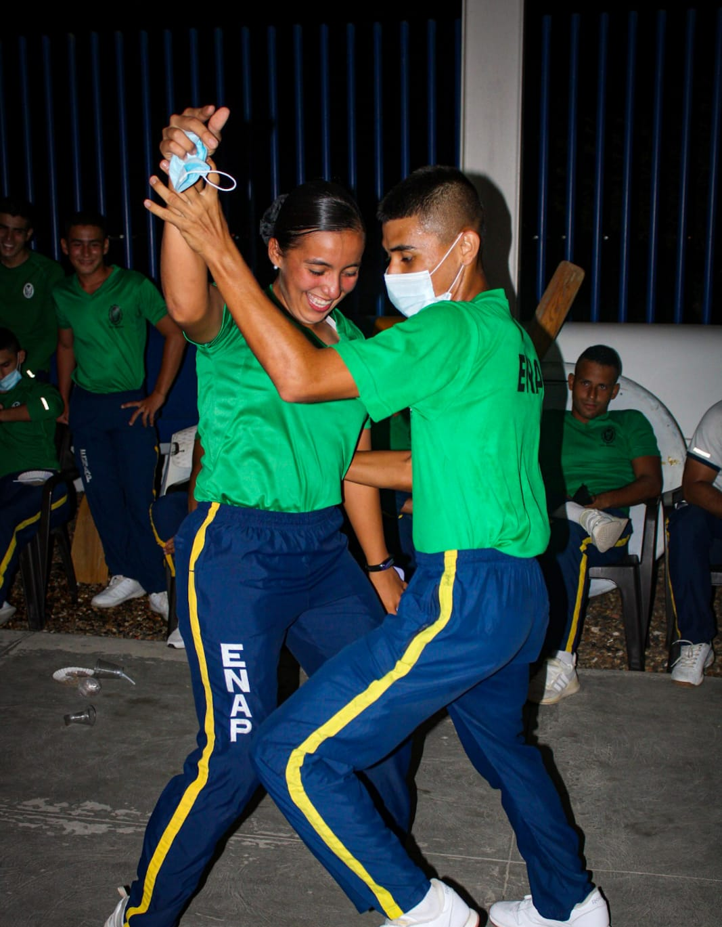
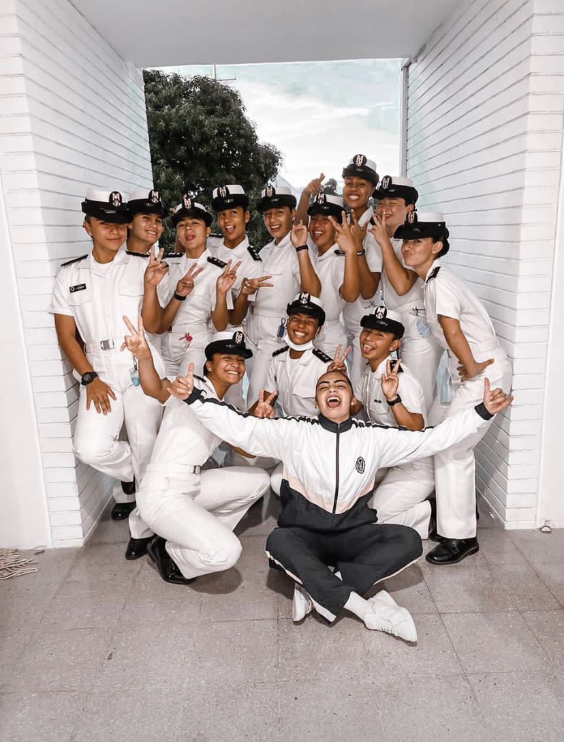
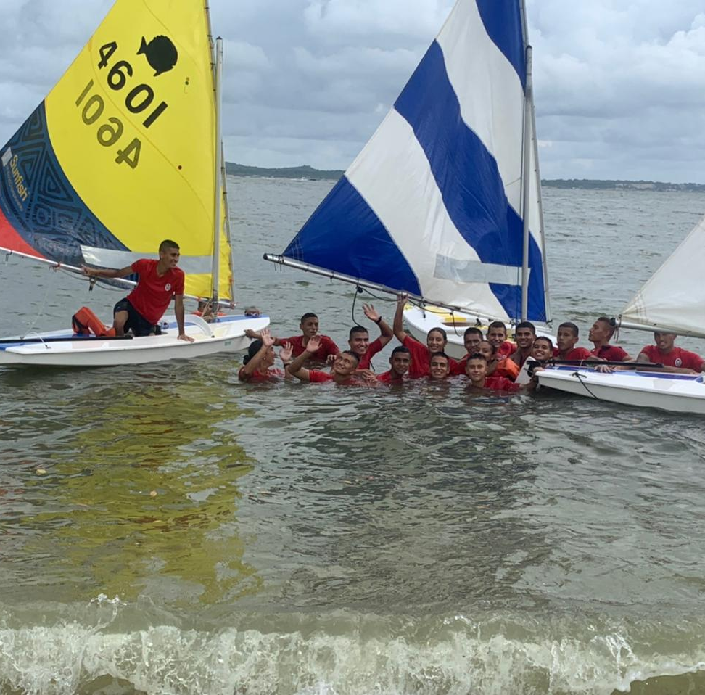
NAV-166
NAV-166 es el numero de mi contingente

Slide 7
¡SER MARINO TUYO , LA MAYOR DE MIS GLORIAS!
HONOR Y TRADICION, AQUÍ NACE LA MARINA…

